Slide 1
Ch 6 Nominal Rigidity

Slide 2
本章思路
中心思想：用Nominal Rigidity
解释宏观经济波动的微观基础
这关系到AD冲击的实际效应和货币非中性
Part A：解释名义刚性的效应
Part B：解释名义刚性的原因：微观基础

Slide 3
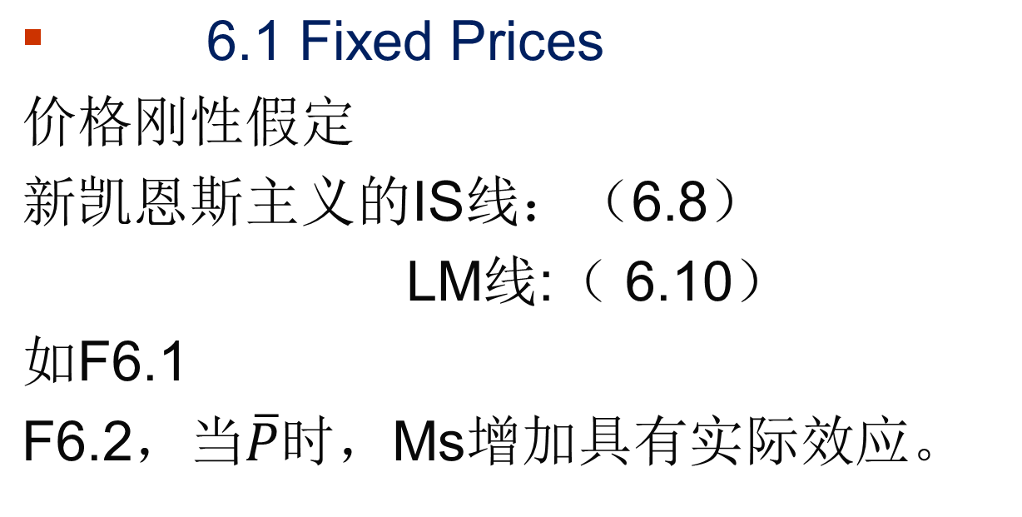
Part A Exogenous Nominal Rigidity

Slide 4

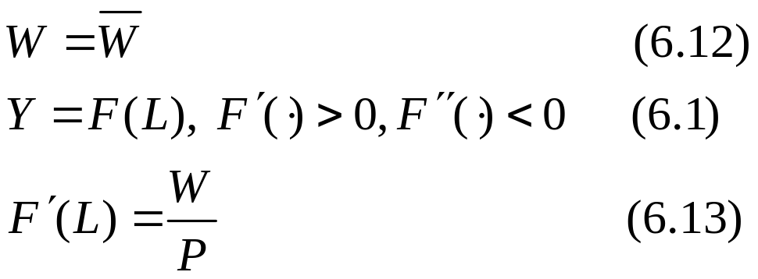
6.2 不完全竞争下的价格和工资刚性
解释：AD冲击为何具有实际效应。
Case 1: Keynes Model
P 灵活，竞争的商品市场
（名义工资刚性），不完全竞争的劳动力市场

Slide 5

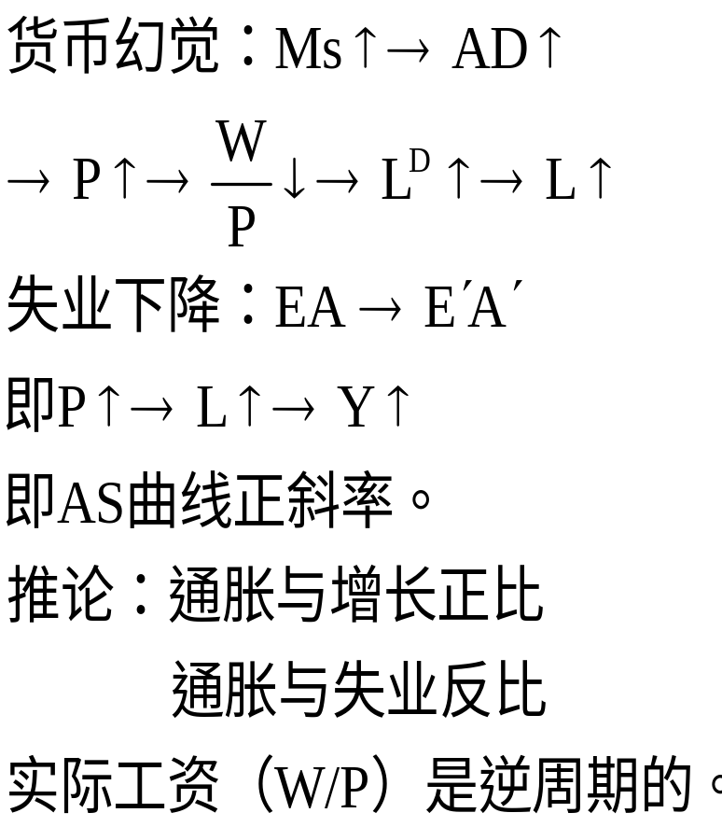









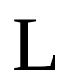
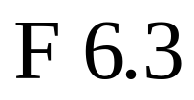

Slide 6





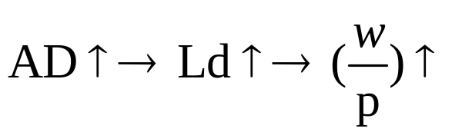



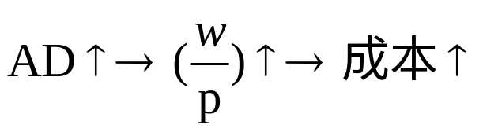
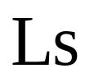
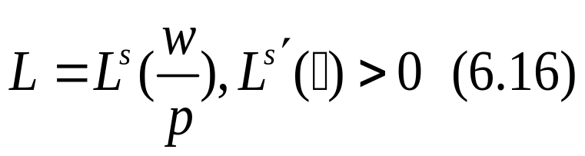
Case 2: ，W灵活，竞争的劳动力市场
（此时货币工资与实际工资同向变动）
线正斜率
Ld线：负斜率的折线，垂直部分为充分就业的Ld（有效劳动需求）
实际工资顺周期：
成本加成的逆周期：
利润加成(Markup)↓

Slide 7









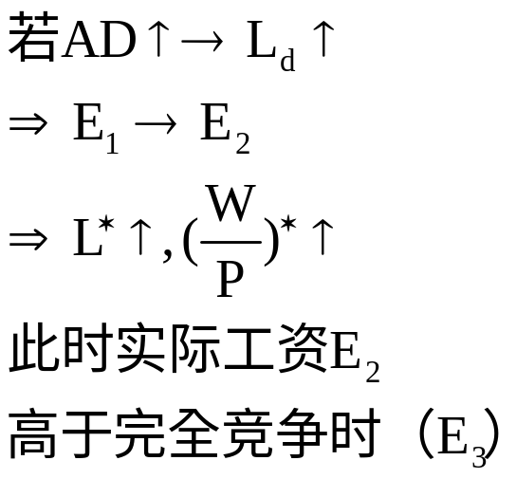






Case 3: ，W灵活，不完全竞争的劳动力市场
不完全竞争时劳动供给线W(L)高
于完全竞争时的劳动供给线
当W/P一定时，EA为失业（由于
工会垄断的过高工资）
实际W> 均衡W。
假定：实际W>均衡W （非瓦尔拉斯状态）

Slide 8

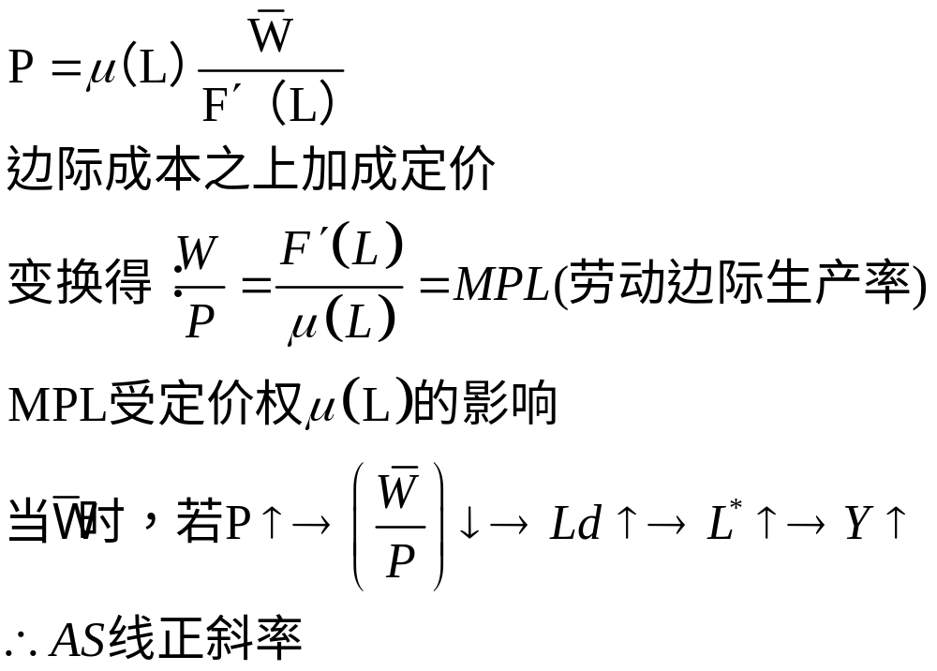
Case 4:粘性 灵活P，不完全竞争的商品市场
（6.18）

Slide 9
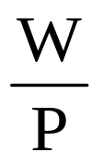
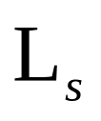






Slide 10
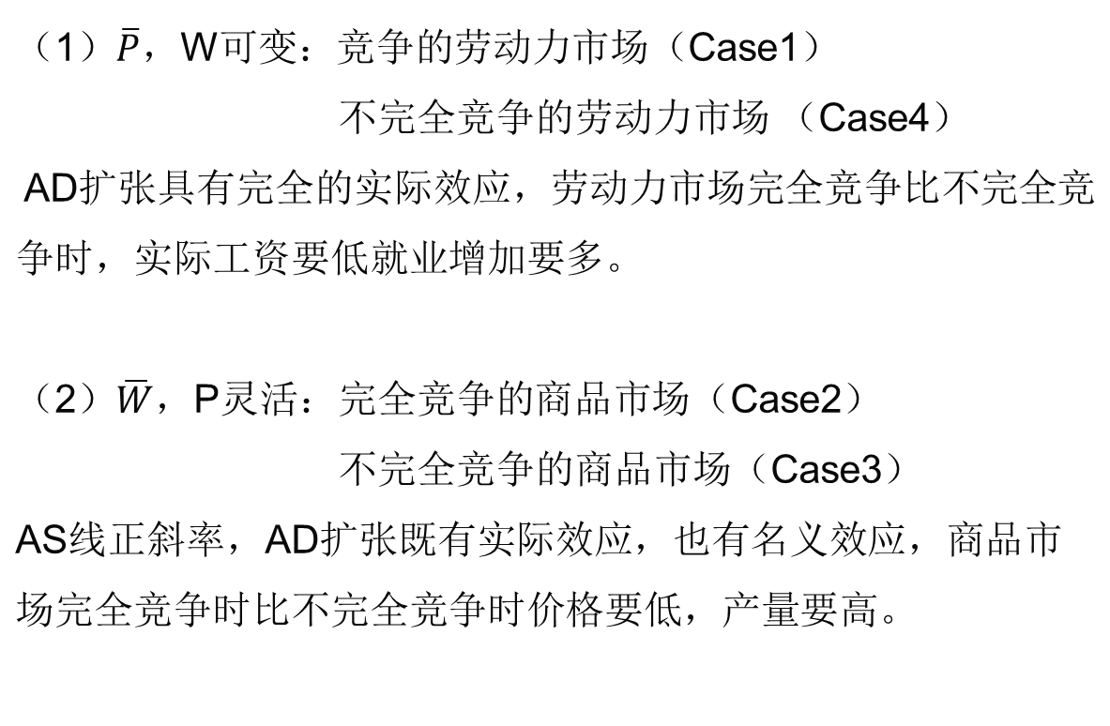
小结

Slide 11


补充
（1）刚性工资+刚性价格—Keynes Model
P
W
Y
L
Y_{f}
L_{f}
此时，AD变动具有完全的实际效应

Slide 12
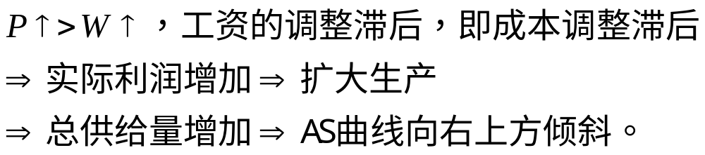
（2）价格可变，粘性工资或刚性工资
（New Keynesism 模型）
P
AS
此时，AD的变动既有
实际效应，也有名义
效应。
Y

Slide 13
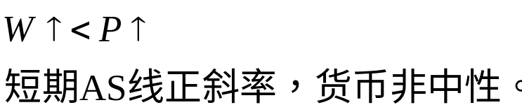

（3）灵活价格与工资
古典学派：完全竞争+完全信息
则
新古典学派：完全竞争+理性预期+信息完全，短期AS曲线垂直。
如果
P
P
AS
完全竞争
+理性预期
+信息不完全
Y
Y

Slide 14
6.3实际工资的周期行为
在美国等发达国家，实际工资是近乎非周期性的（acyclical）或是温和顺周期性的（procyclical)
中国经验的检验：
由于劳动力市场的供求缺口在日益缩小,实际工资与失业率的正向关系在日益增强。
经济上升阶段，实际工资增长率提高；经济下行阶段（增速下降），实际工资不增长或慢增长。但实际工资的变化与经济增速很不成比例，只是稍微顺周期。

Slide 15

6.4 Output-inflation Tradeoffs (Phillips Curve)
1 .短期Phillips Curve
推论： （F6.9）
F6.7:替代关系并不总是成立
2.长期Phillips Curve
Natural Rate Hypothesis
推论：AS线垂直

Slide 16

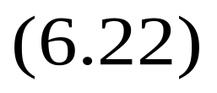
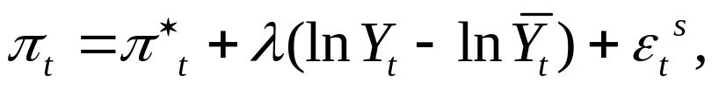
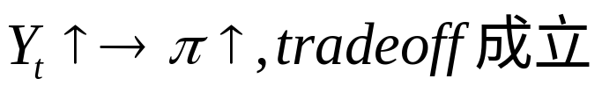


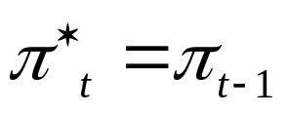


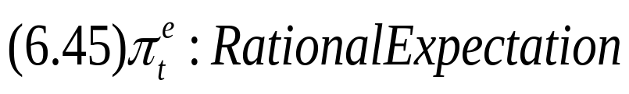


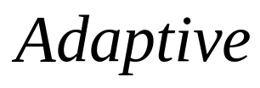


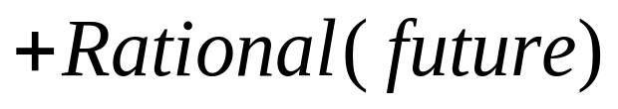
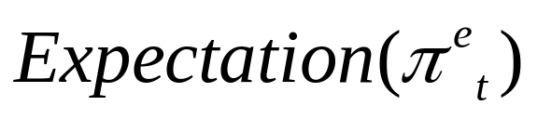
3.附加预期的PC
Adaptive Expectation
中国经验：通胀与增长、就业的关系

Slide 17
Part B 不完全名义调整的微观基础
6.5 不完全竞争
6.6-6.8 调整成本：Menu Cost
6.9 不完全信息

Slide 18
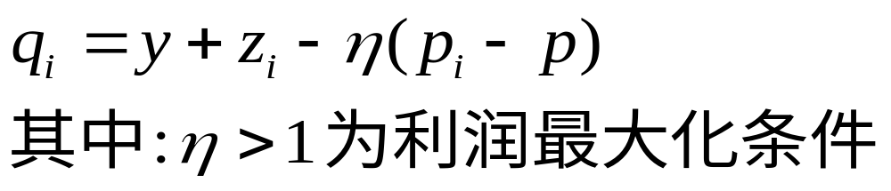
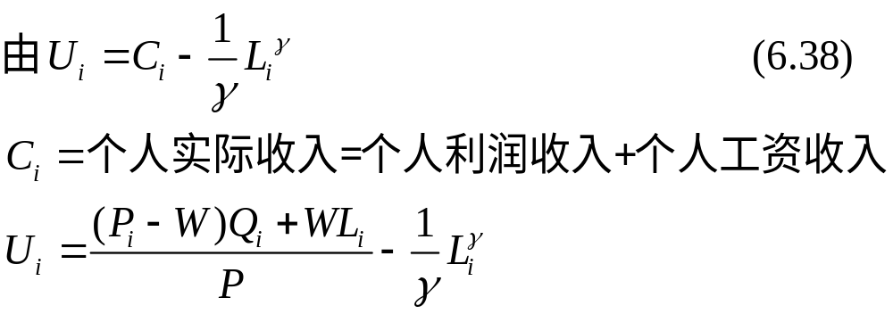
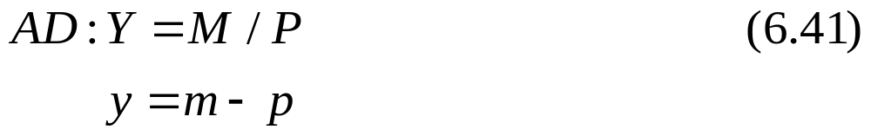
6.5 不完全竞争下的定价者
1.Assumptions:生产者能影响价格，但价格有灵活性
(1)
(2)
(3)

Slide 19
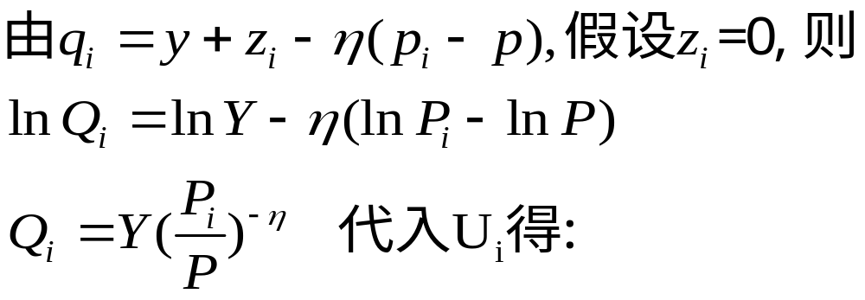
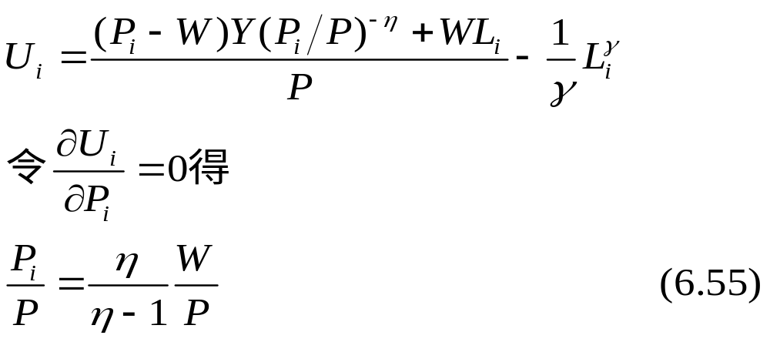
2. Individual Behavior

Slide 20
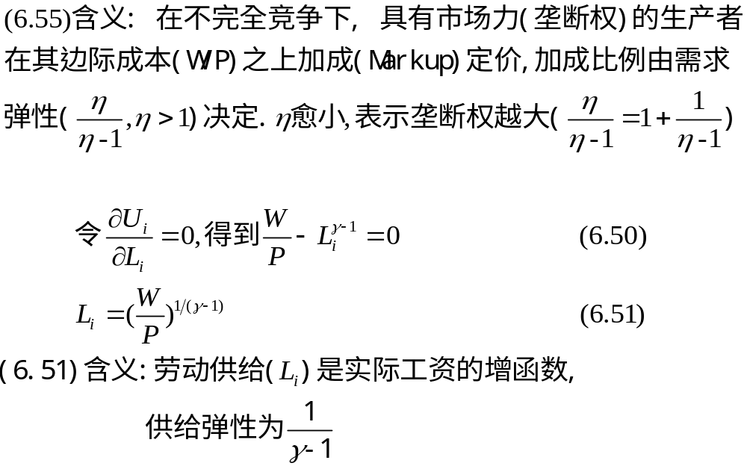

Slide 21
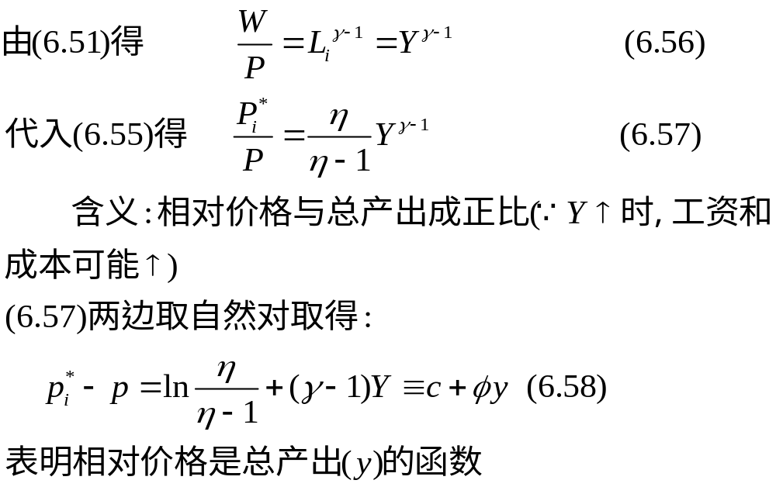
3. Equilibrium Output
假设每个人工作量和产量相同，均衡产量等于劳动供给量，即Y=L_{i}

Slide 22
6.6 Are Small Frictions Enough ?
假设：经济中有许多有定价权的厂商，每个厂商支付一定的调价成本(menu cost)后可改变价格，每个厂在其他厂商的行为既定条件下作决策。
F6.10(p276)：在不完全竞争条件下，当AD下降时，厂商降价的积极性不高。
当需求在D线时，最优均衡点(MR=MC)在A(P_{A}, Q_{A})
当需求下降至D’线时，若厂商不降价(仍在P_{A})，MR>MC（B点），厂商有增产的激励；若厂商增产至MR=MC时，则新的最优均衡点为C。
∴厂商增产(Q_{C} Q_{B})降价(P_{B} P_{C})的收益为图中三角形阴影部分面积。
∵该面积很小， ∴厂商增产降价的积极性不大。

Slide 23
6.7 Real rigidity的原因
(1)其他厂商的行为：若其他厂商不降价，单个厂商亦不敢单独率先降价；
(2)若总产出下降时，厂商的MC下降小，而MR下降较大(因降价)，(MR-MC)差额变小，则厂商降价的意愿较弱；
(3)投入品的固定成本(constant costs for inputs)
(4)Labor market imperfection：
如实际工资向下刚性，劳动力流动性小，the efficiency-wage, contracting, frictions (search and matching)
(5) Financial market imperfection
· Non-indexation of debt contracts (名义利率不随价格下降而相应降低)
∴当P↓，债务人的负担↑→厂商的实际借款成本↑
· Asymmetric information between lenders and borrowers 借款人的adverse selection和moral hazard使经济衰退时融资成本上升(融资难)

Slide 24
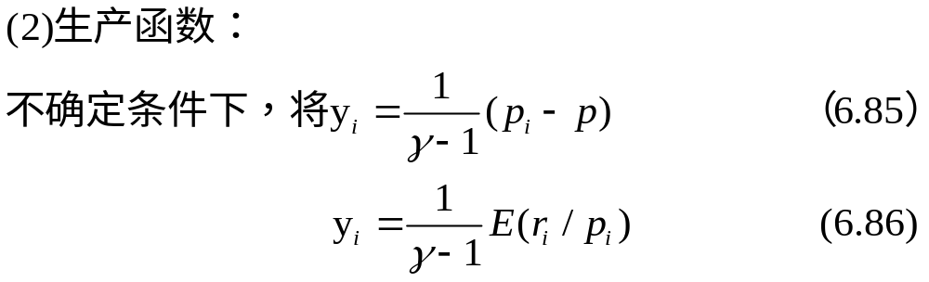
6.9 Lucas Imperfect Information Model
1. Producer Behavior：知道p_{i}，而不知p（不完全信息）

Slide 25
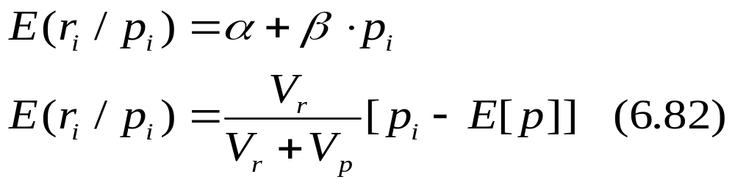
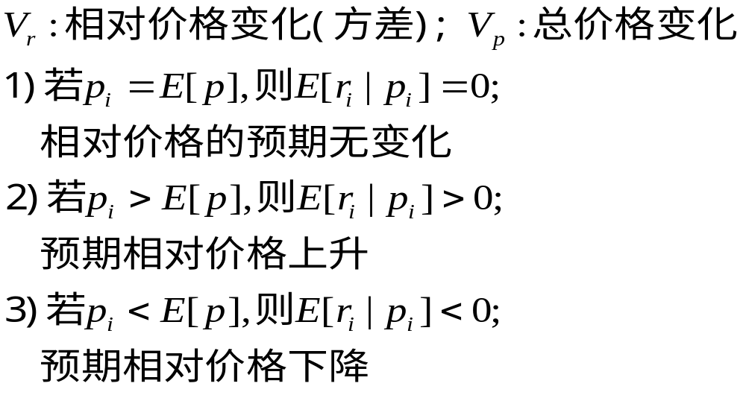
(3) 相对价格的预期

Slide 26
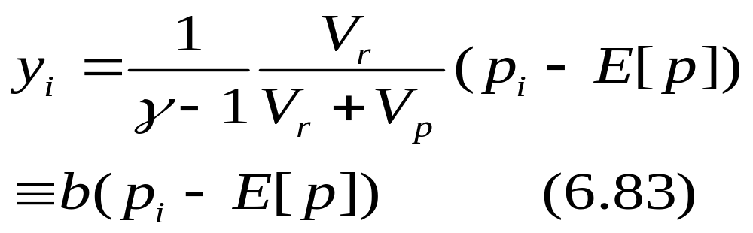
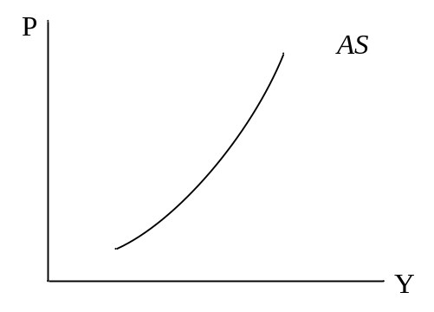
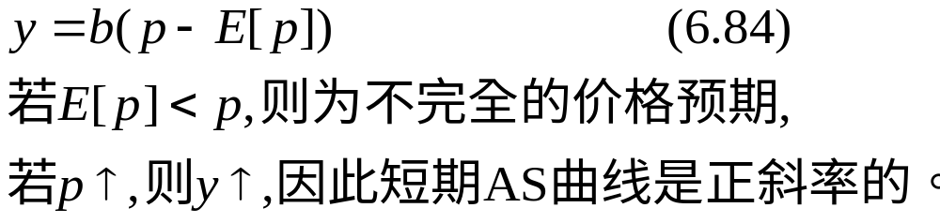
(4) Lucas Supply Curve
总供给曲线

Slide 27
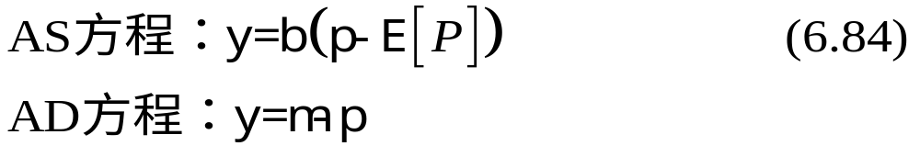
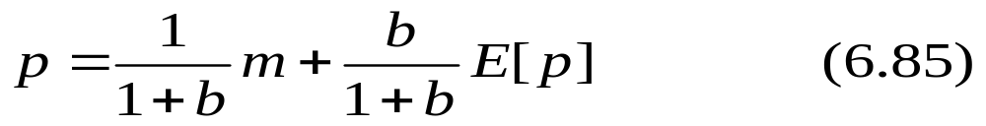
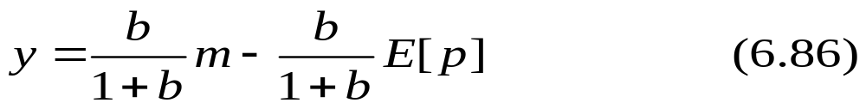
2. Equilibrium
求解

Slide 28
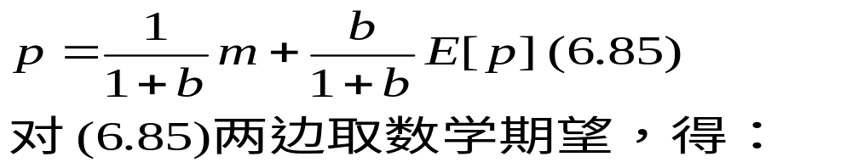
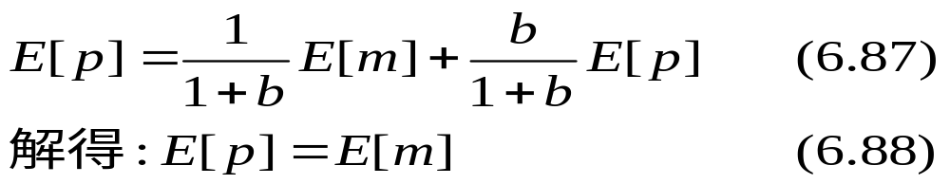

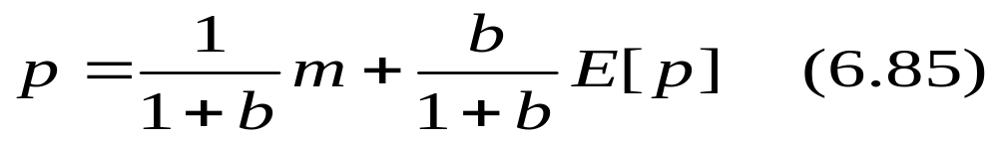
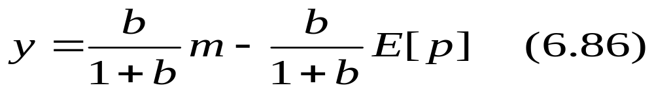
代入

Slide 29
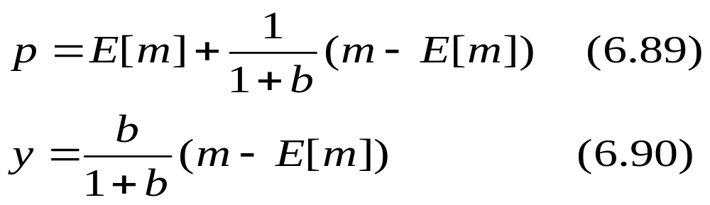
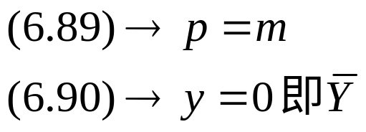
结论
当m=E(m)时，
观察到的总需求冲击(货币冲击)只有名义
效应而没有实际效应；
当m≠E(m)时，未预期到的总需求冲击有实际
效应（货币非中性）。

Slide 30
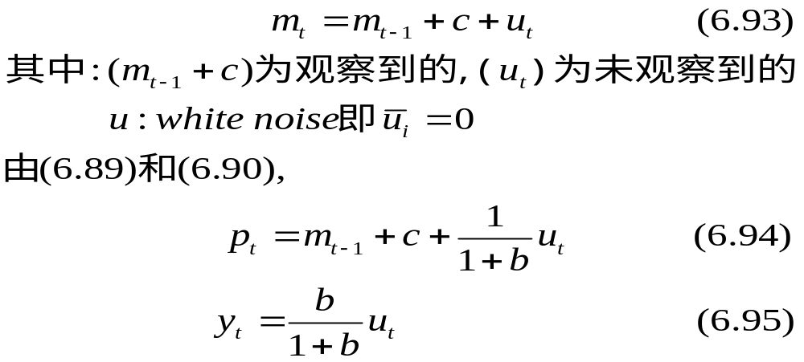
The Phillips Curve and the Lacus Critique
结论：未观察到的货币数量的变化(u_{t})既影响价格也影响产出。
推论：短期Phillips曲线成立(增长率与通胀率成正比，失业率
与通胀率成反比)。

Slide 31
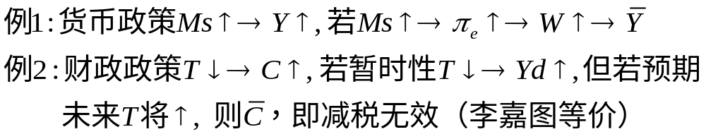
Lucas Critique (P299第二段):
预期(expectation)可能改变宏观经济变量之间的关系和宏观经济政策的效果。
稳定政策(Stabilization Policy)无效论：
未观察到的总需求冲击才有实际效应。
只有当决策者拥有信息而私人无信息时，货币政策才能影响实际产出；若公众拥有关于政策变化的信息，该政策可能无效（不影响Y）。
The systematic policy rules cannot stabilize output

